Slide 1
GIORNATA MONDIALE DELLA GENTILEZZA 13 NOVEMBRE 2021
Giornata mondiale della gentilezza
"Una parola gentile è come un fiore che sboccia in ogni cuore, è come una carezza che ti regala tanta dolcezza
(Rita Sabatini).
Lavoro di gruppo infanzia capoluogo sez. A, sez.D 3anni e sez. B eterogenea.

Slide 2
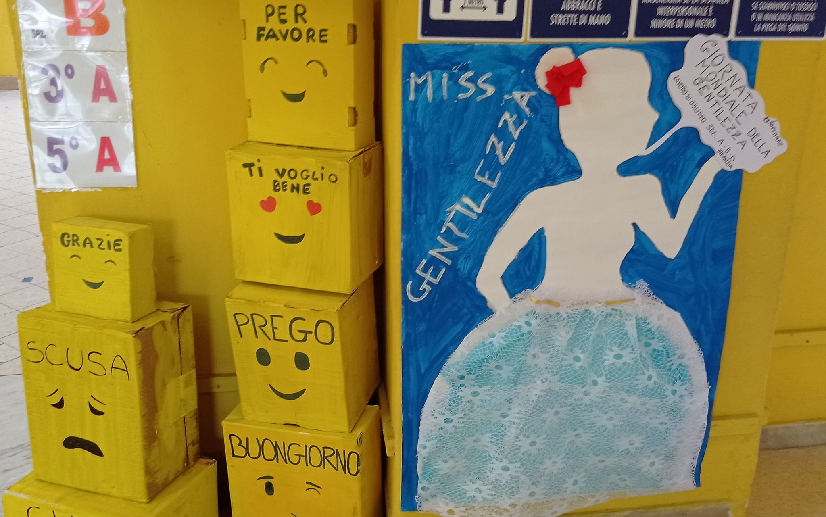

Slide 3
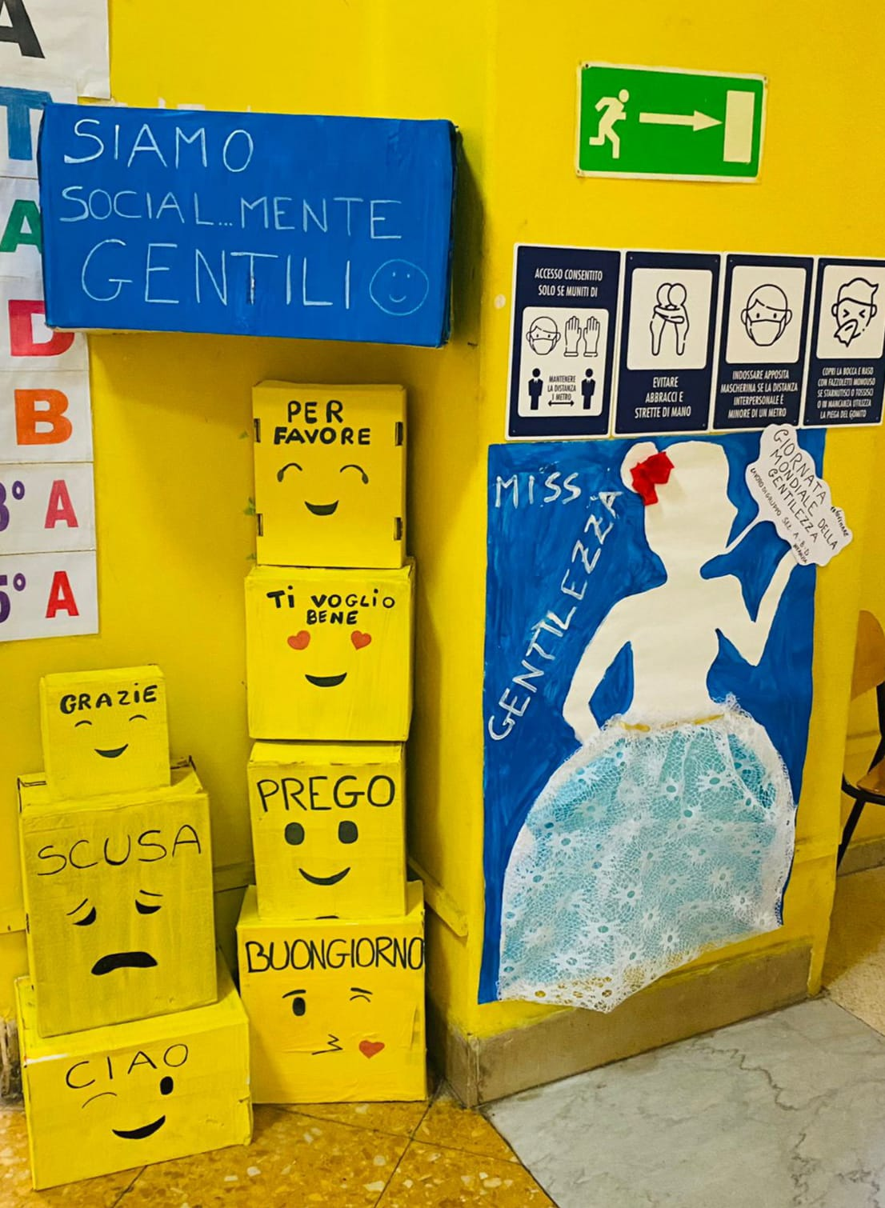
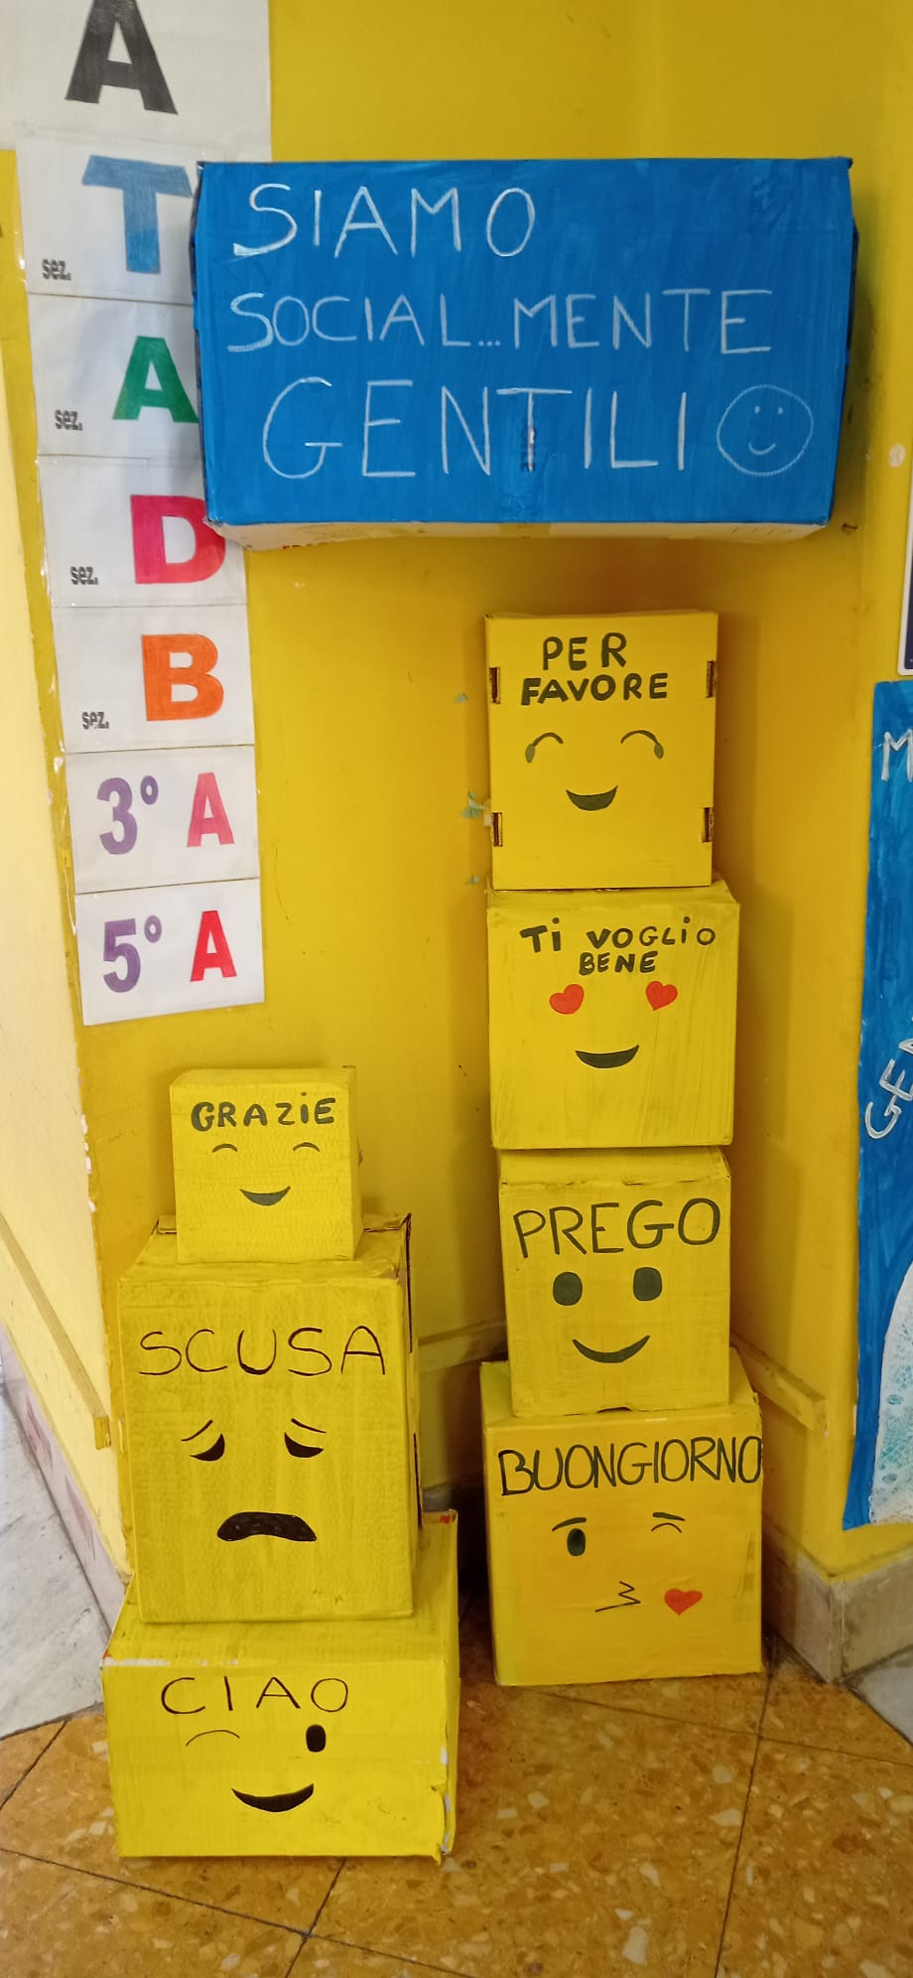

Slide 4
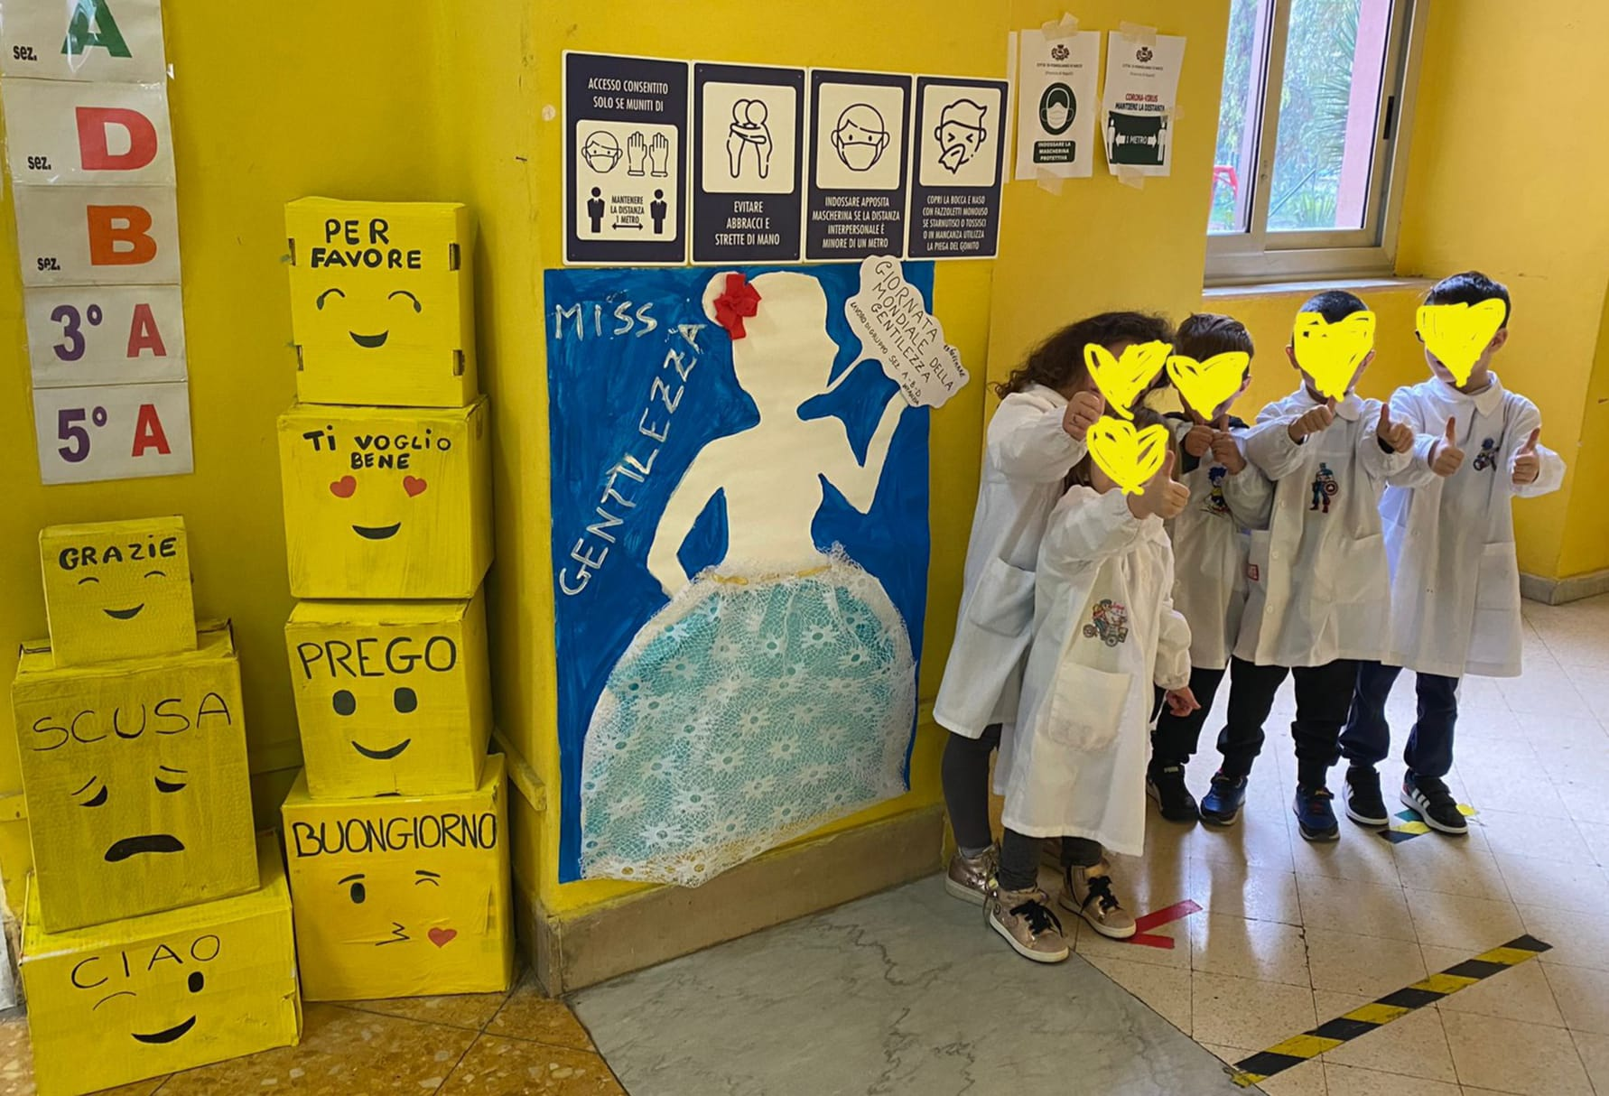

Slide 5
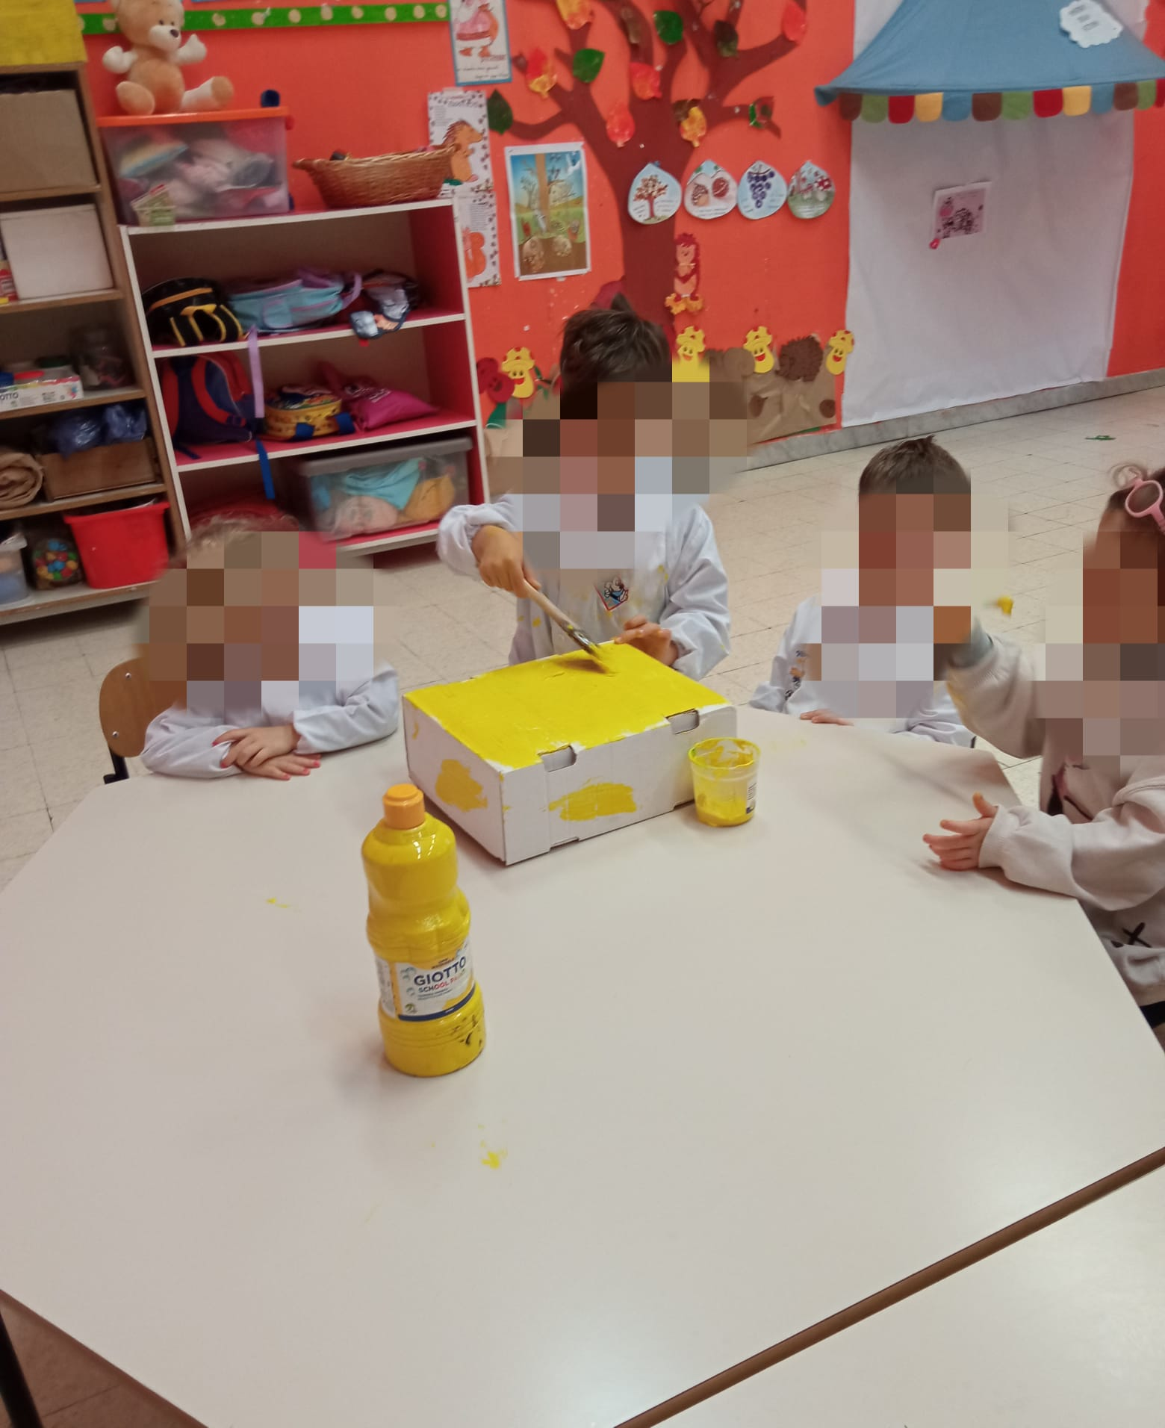
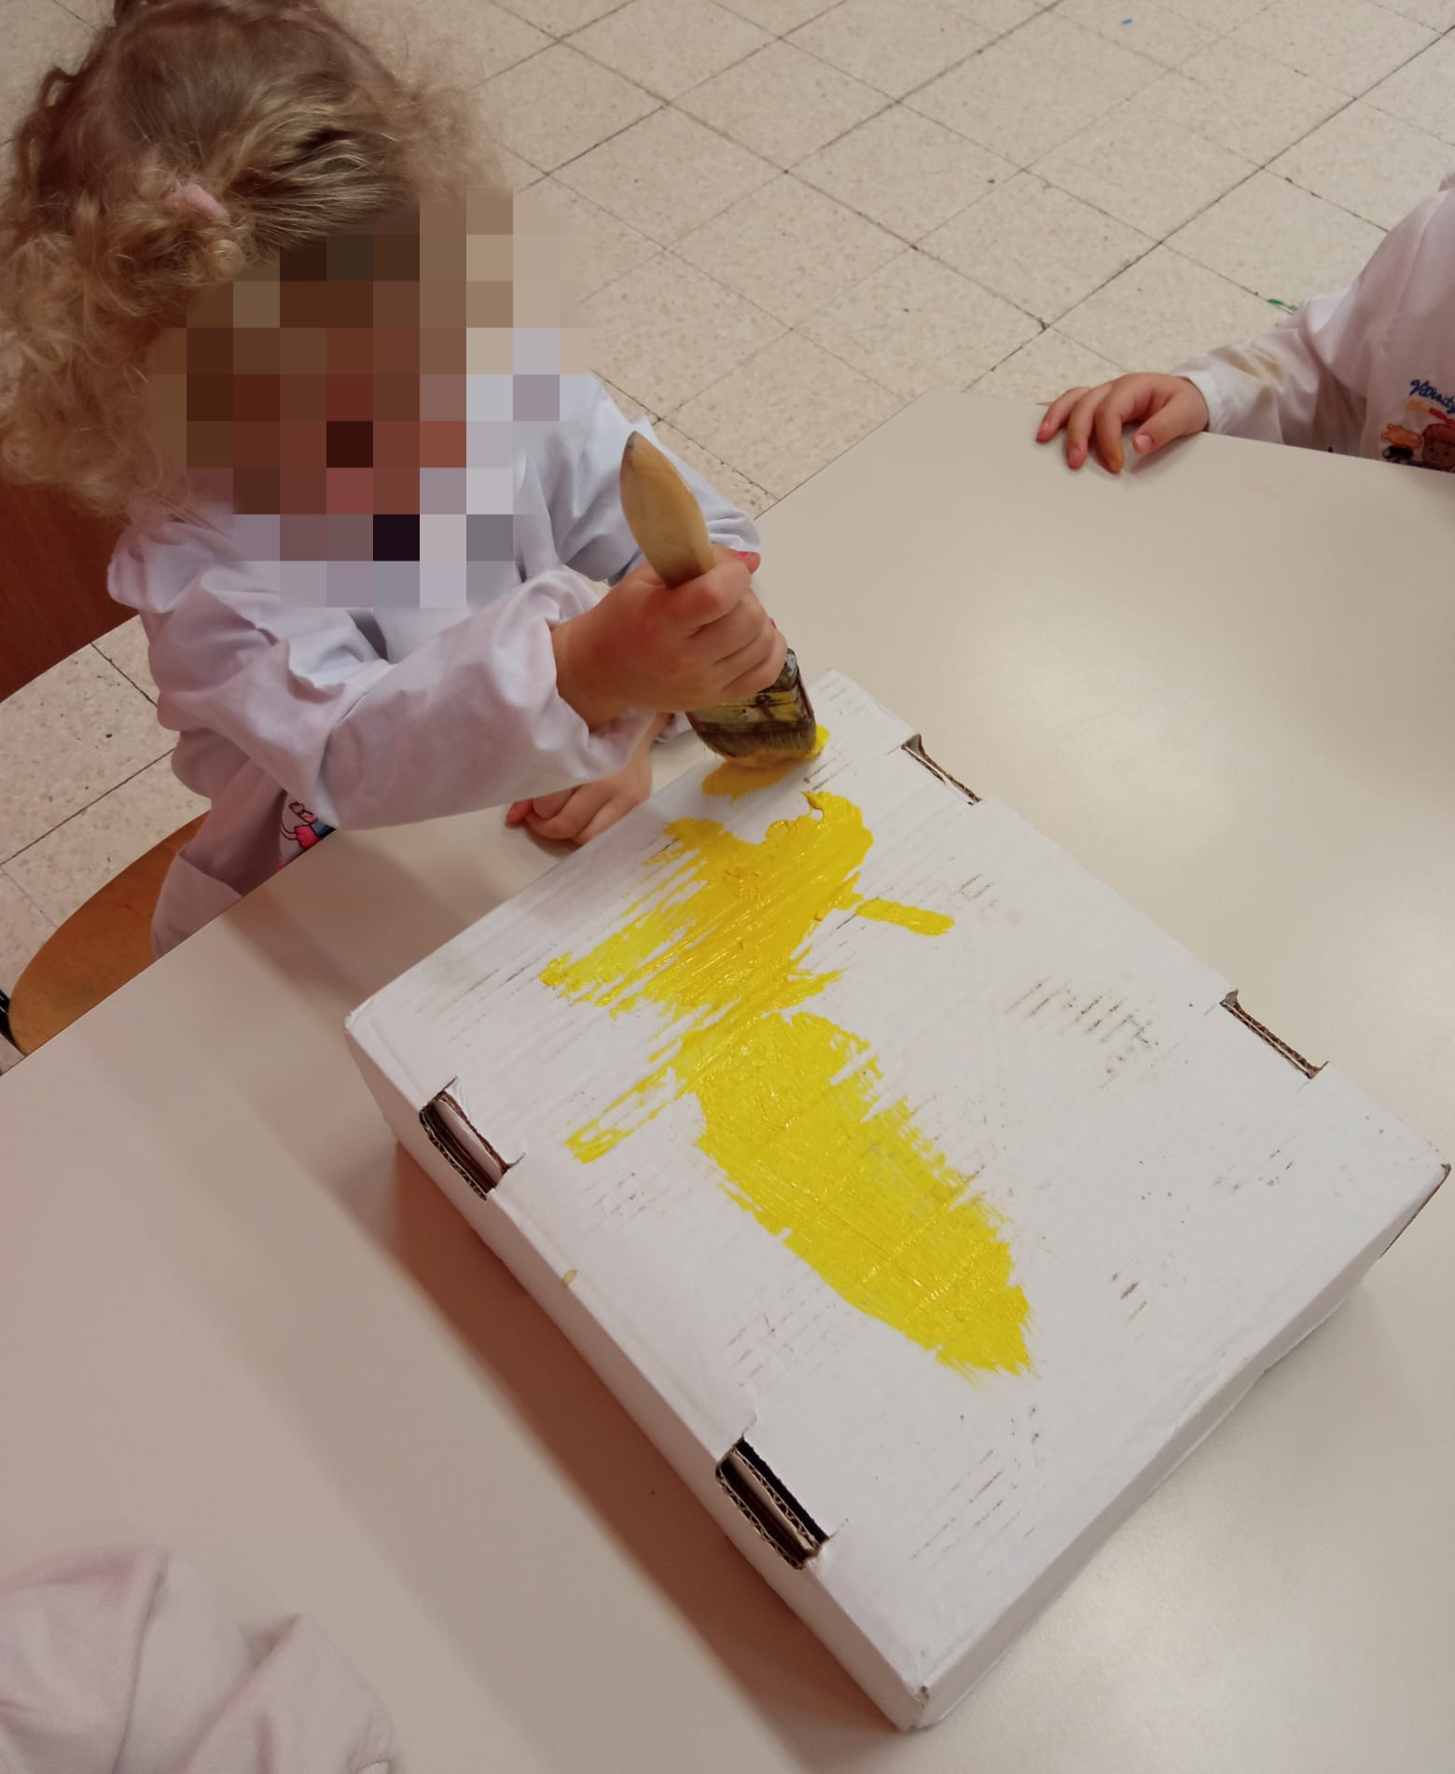

Slide 6
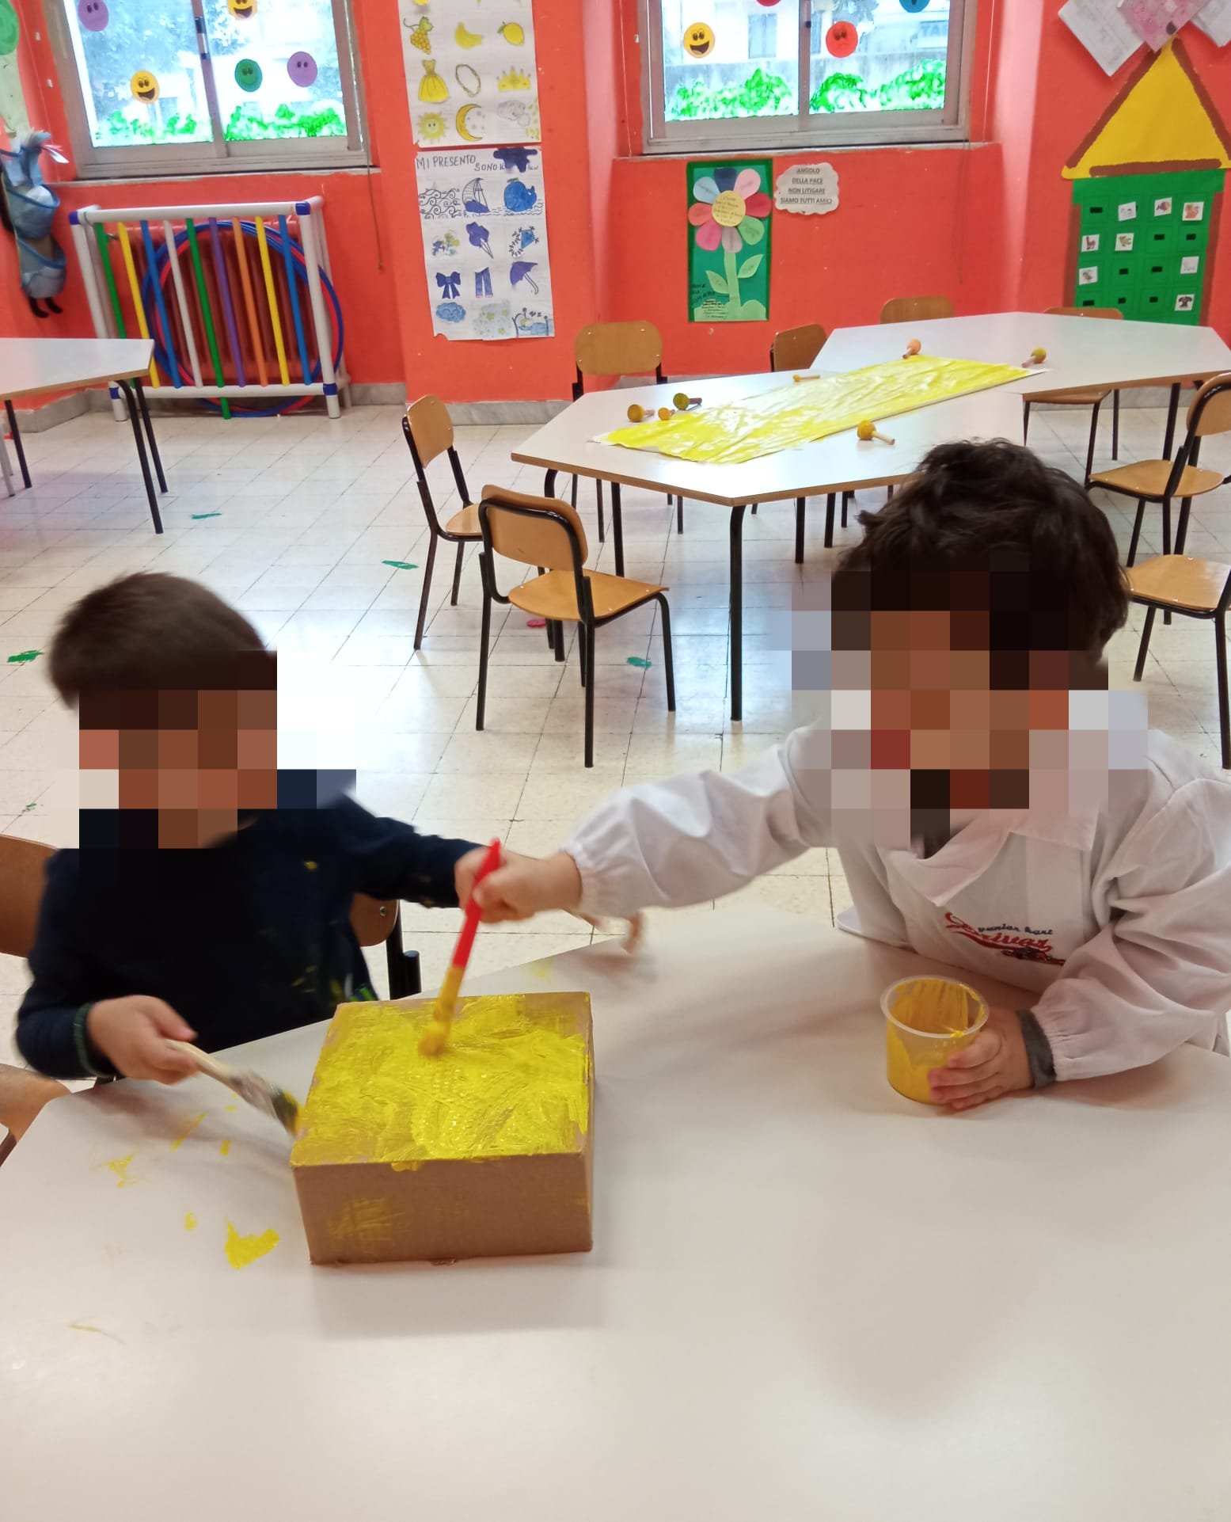
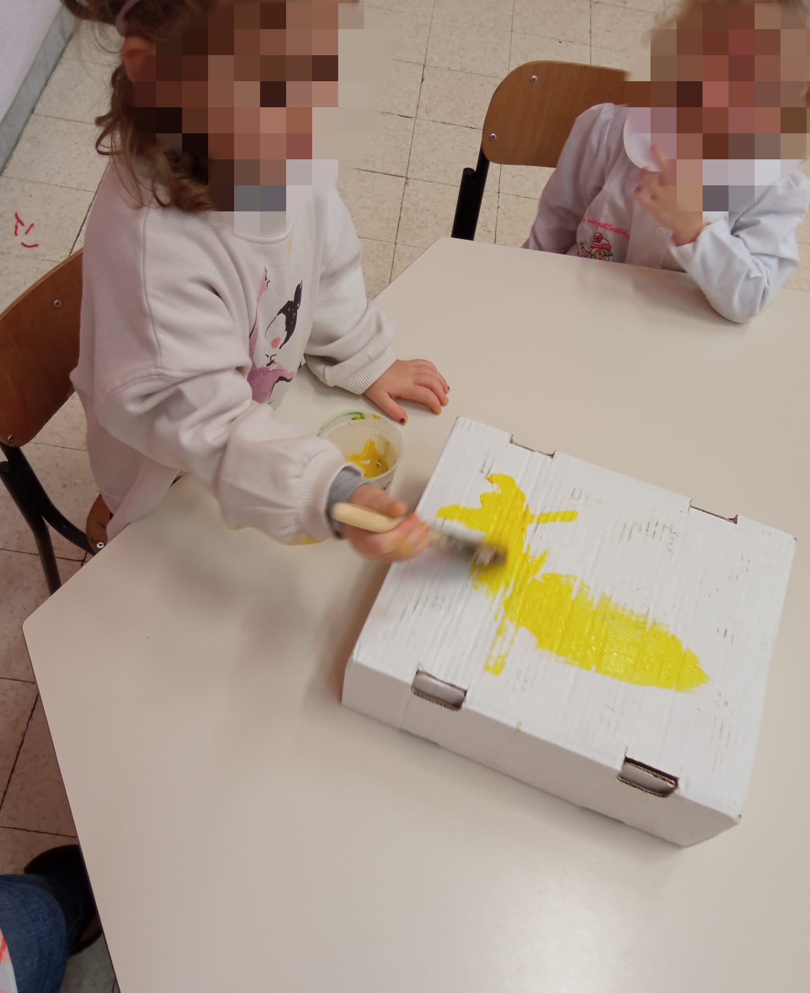

Slide 7
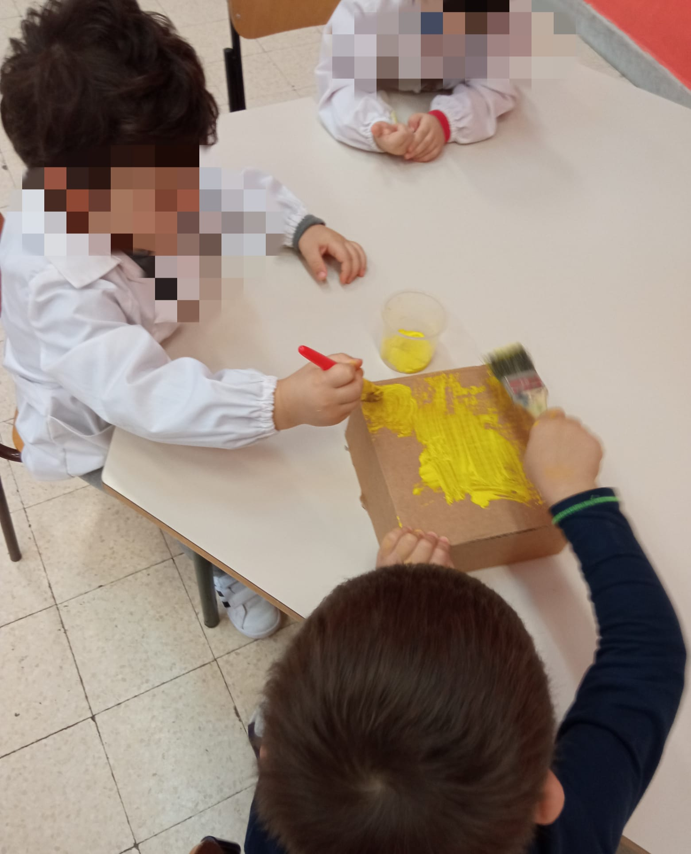
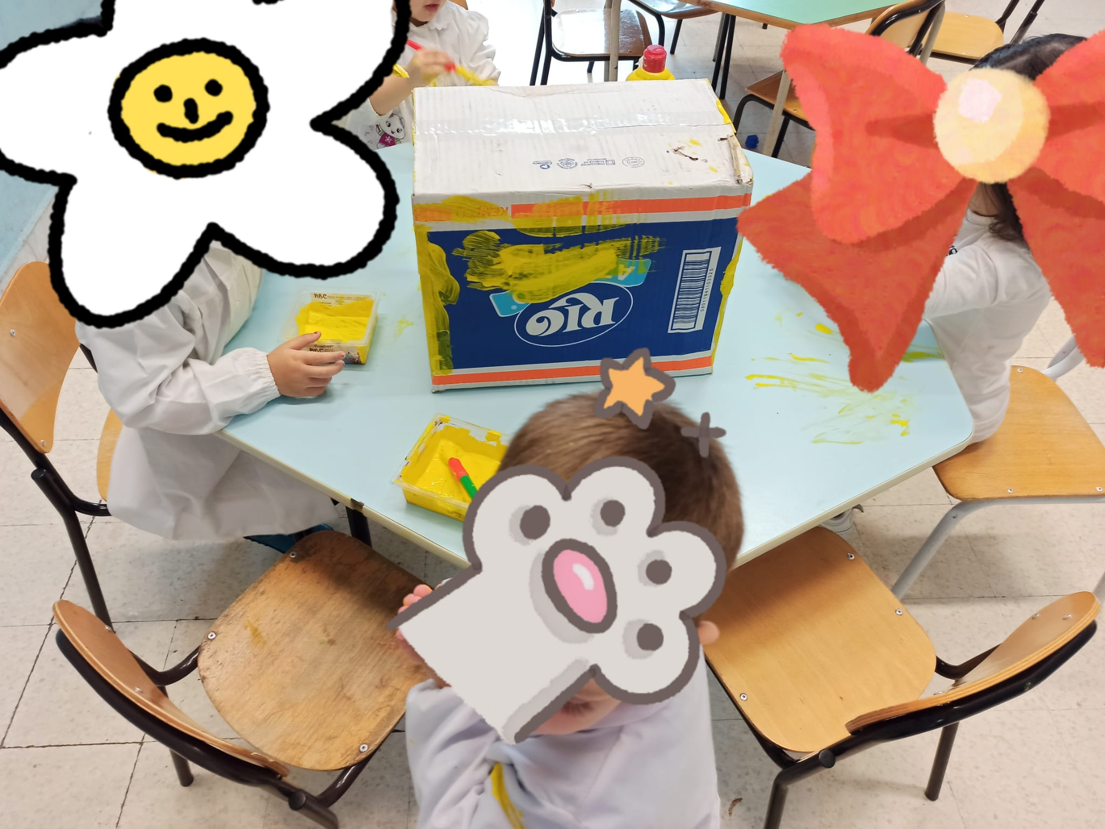

Slide 8
